Slide 1


2019
筑梦前行
校园招聘
诚信 尊重 创造 严谨 专业
江苏远洋数据股份有限公司
JOIN US
诚信
创造
团结
2019-07
创新
http://www.odbpo.com

Slide 2
CONTENTS
目录
01
02
03
04
关于我们
我们的优势
招聘岗位
问题答疑

Slide 3
关于我们
ABOUT US
01
  公司简介
  发展历程
  业务范围
  企业文化
  企业荣誉
  合作伙伴

Slide 4

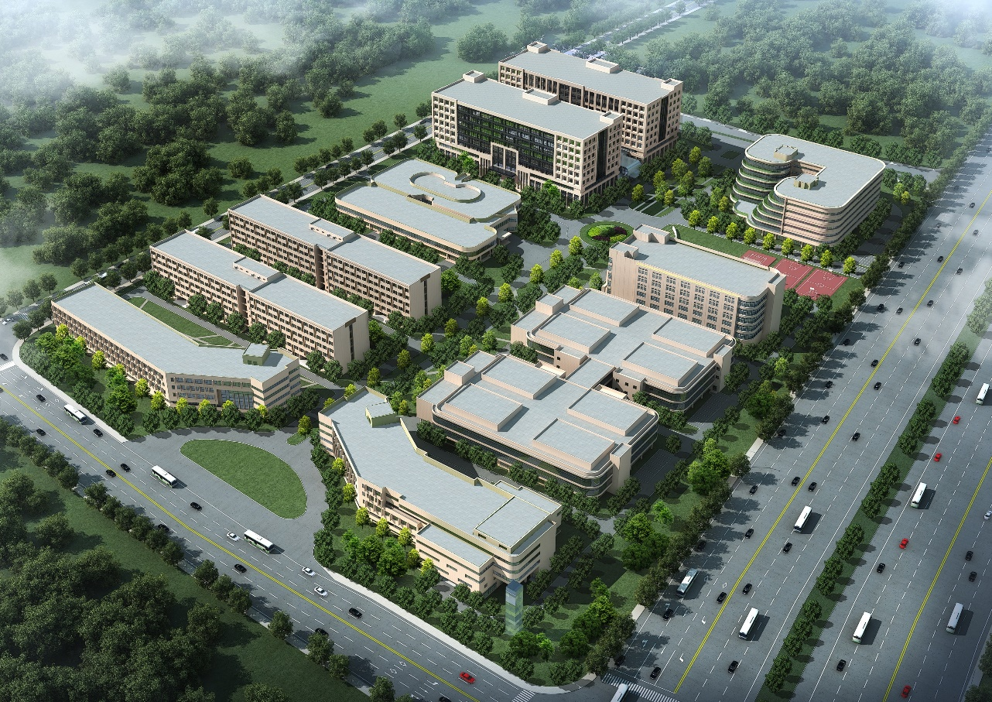
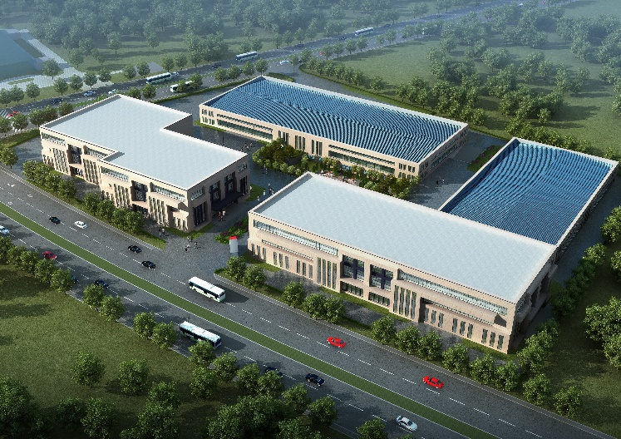
公司简介
COMPANY
PROFILE
皮埃蒙特仓储
江苏远洋数据股份有限公司成立于1990年，企业位于花桥国际商务城服务外包基地，离上海虹桥机场25公里；离苏州45公里；交通便利。公司注册资本12477.5196 万元人民币，占地 150 亩，总建筑面积20万平方米。
主营业务：以大数据营销为主体，利用服务外包平台，开展广告代理、电子商务、保险代理、互联网金融等业务。

Slide 5
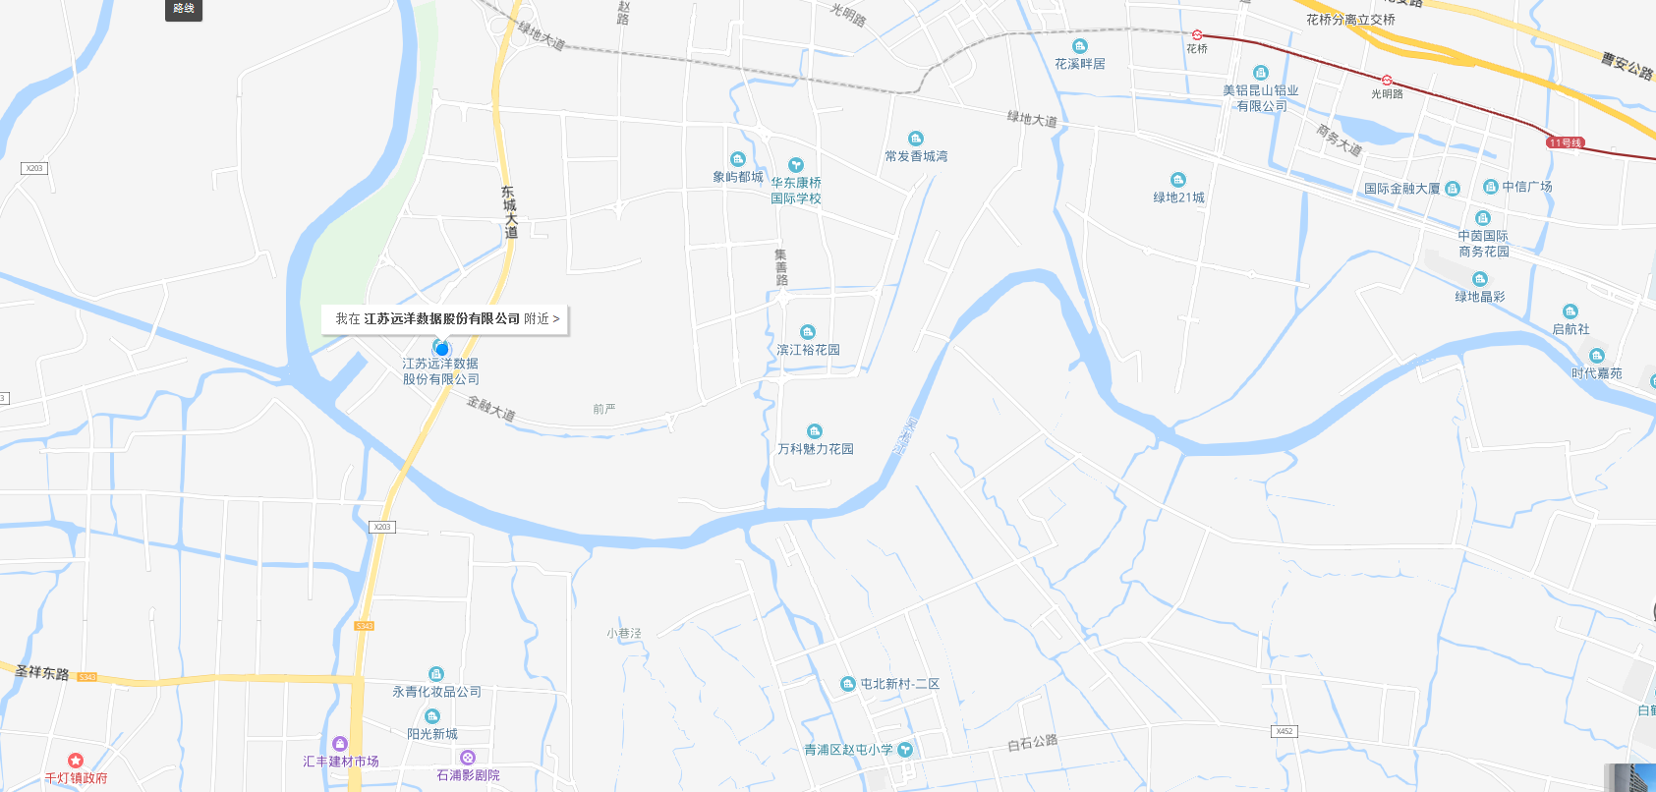

地理位置：公司位于苏州与上海的交汇处，紧靠上海，可乘地铁11号线直达上海市区，俗称“江苏东大门”“上海后花园”
花桥
11号线
陆家
千灯
周庄
锦溪

Slide 6
发展历程
互联网+大数据时代
利用大数据资源，全面发展消费金融服务
外包合作
向外包合作转型
成立非金融外呼中心
拓展大数据整合服务
外包服务
开展账单打印业务
COMPANY
PROFILE
2018
1990
1998
2009
2012
2014
远洋成立
企业成立
一站式服务
公司推出一站式金融后台服务理念
成立呼叫中心、制卡、电子商务等子公司
发展保险
收购保险代理公司
与银行全面合作销售保险产品

Slide 7
业务范围
账单打印
呼叫中心
制卡打卡
电子商务
红酒代理
保险代理
占据全国信用卡市场72%的份额，行业领先、规模庞大; 月打印量达到 6500万。
3000席位
----中银华东中心
1000席位
----交通银行
800席位
----兴业银行
500席位
------平安银行
1000席位
----规划武汉中心
目前已经拥有包括银联、VISA、万事达、社保等相关资质。
主要从事银行卡、社保卡、交通卡等卡片的制作。
主要开展直邮、夹寄广告、网上广告发布、电子账单、积分支付、电子商城、外呼营销等业务。
皮埃蒙特是唯一一家专业的意大利葡萄酒品牌运营公司。与意大利12家红酒庄签订了5-10年中国总代理的协议。
远洋保险代理主要与银行汽车卡及ETC联名卡合作，以信用卡增值服务的方式，推出保险优惠活动，吸引有车一族进行办卡并购买保险。

Slide 8




















合作伙伴

Slide 9
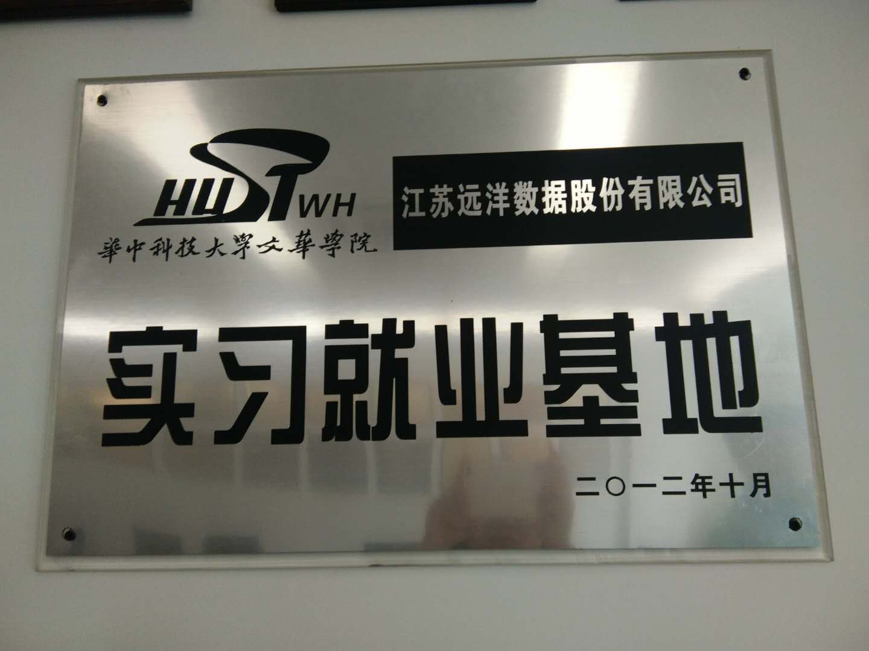
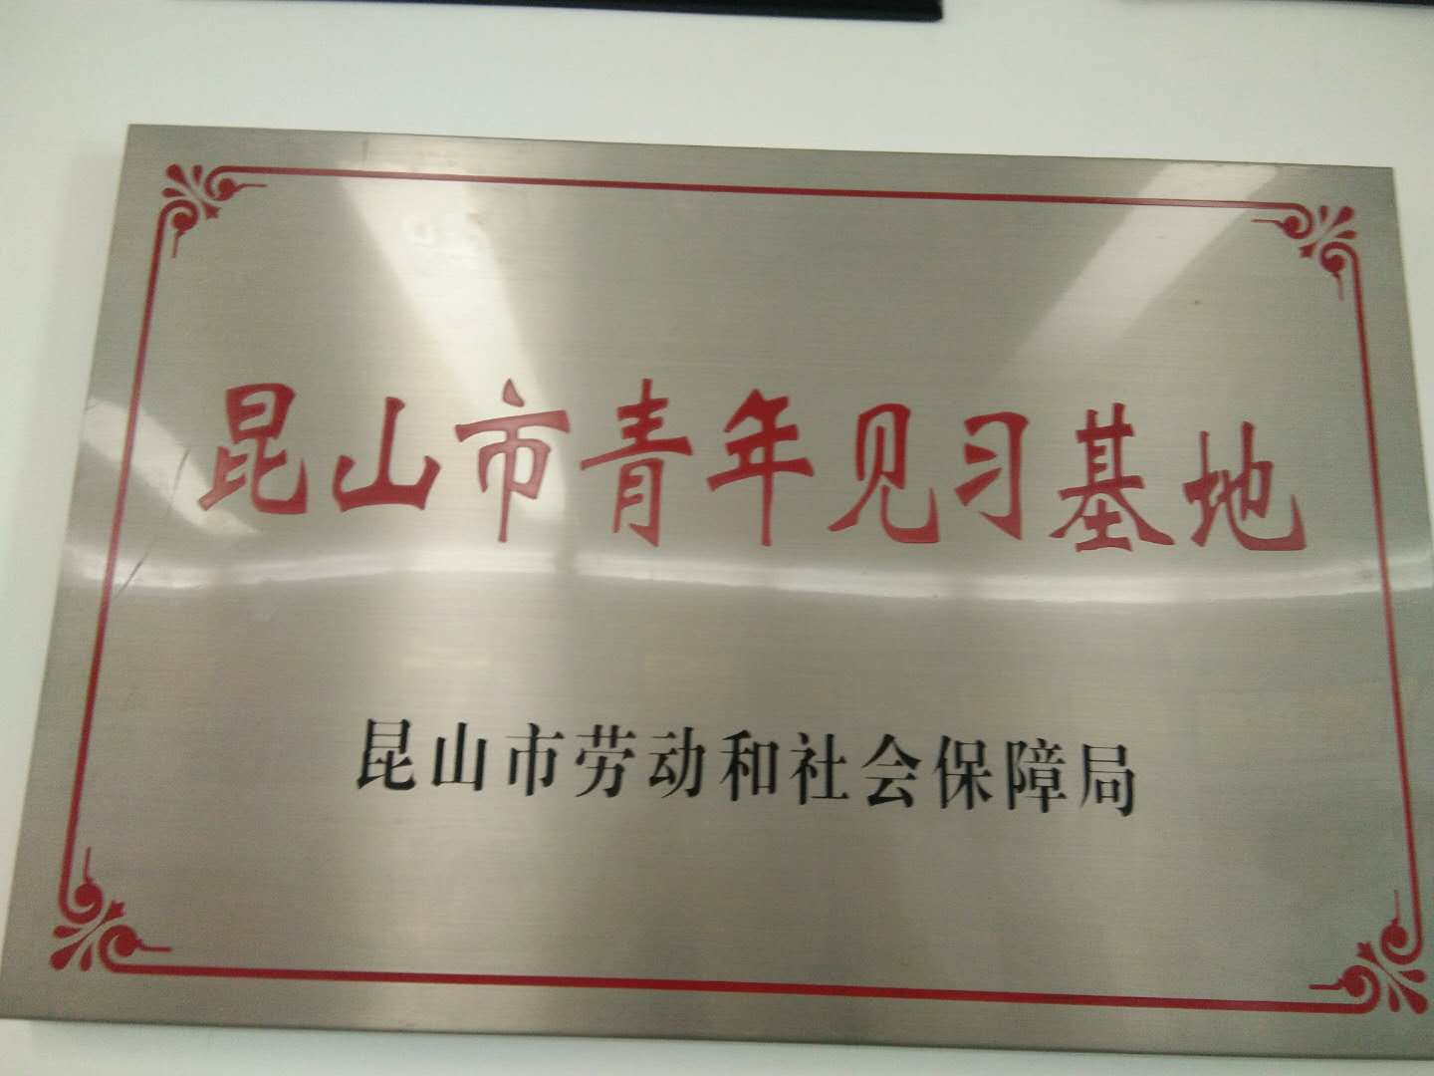
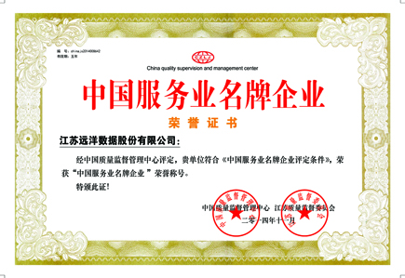
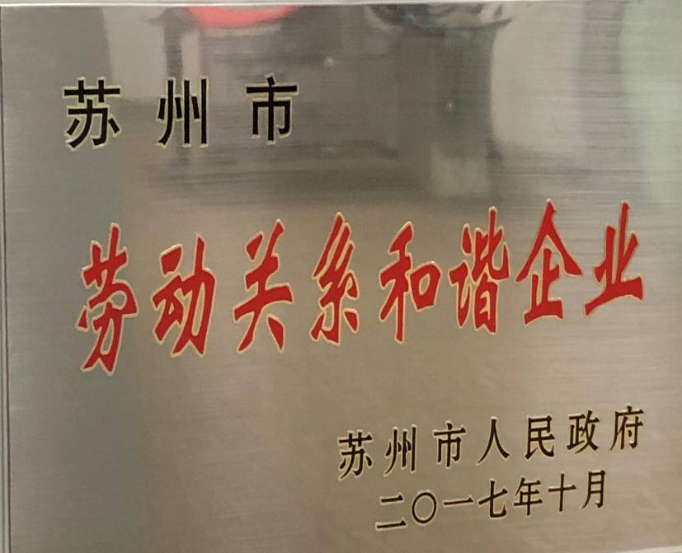
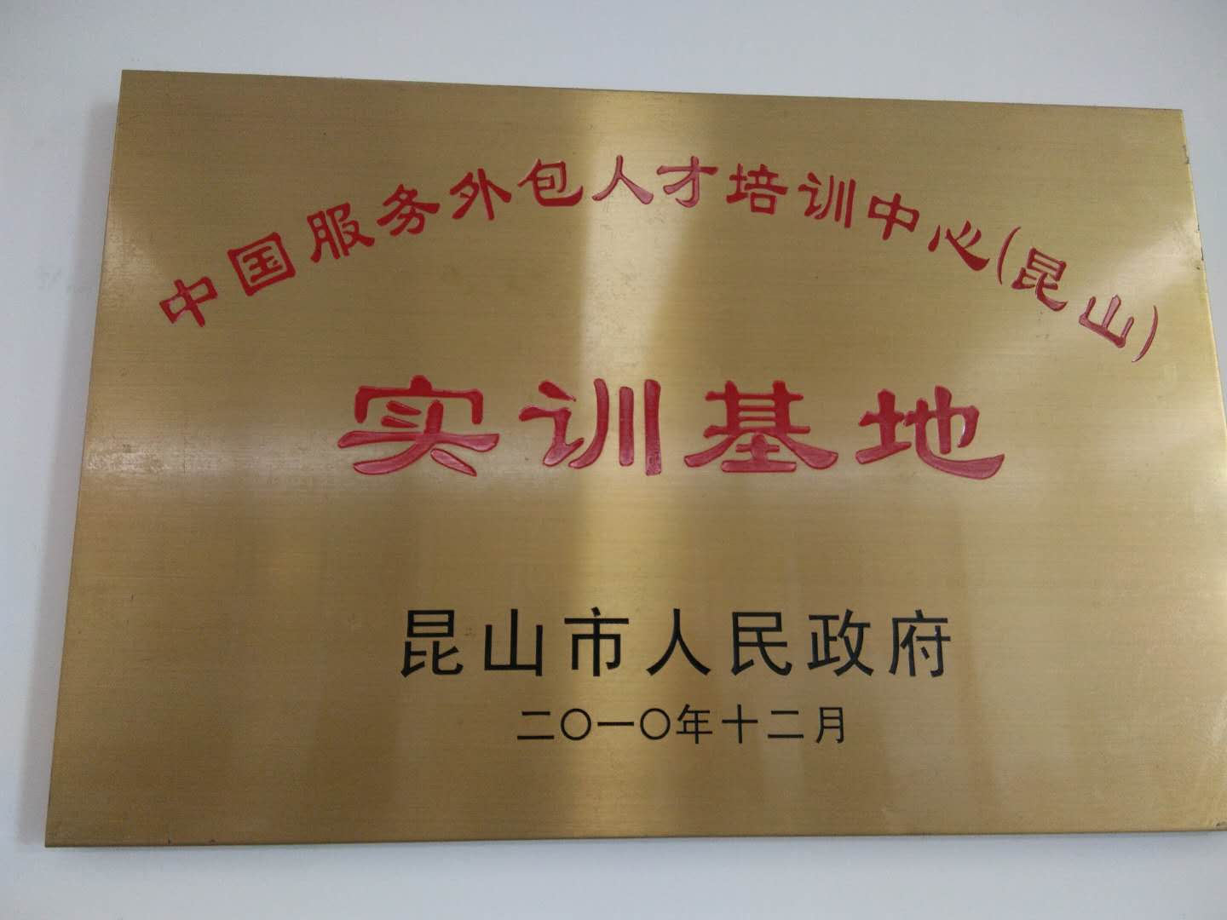

企业荣誉

Slide 10




企业文化
创造
诚信
尊重
严谨
专业
企业宗旨：“诚信、尊重、创造、严谨、专业”
诚信 百德诚为先，百事信为本，诚信是远洋公司文化的核心。
尊重 建立相互尊重的远洋文化，让人人在工作中感受生命的意义。
创造 发展源于创造，远洋坚持运用科学的原理和方法，在生产、管理和服务等全方位不断的创造，推动企业健康发展。
严谨 严谨是远洋人提倡的一种认真、严密做事的态度。
专业 要培养每一位员工具有高度职业素养，行动中表现出规范性、标准性和高超性，专业是远洋生命的根基。

Slide 11
我们的优势
OUR ADVANTAGES
02
  公司环境
  办公环境
  宿舍环境
  培训环境

Slide 12
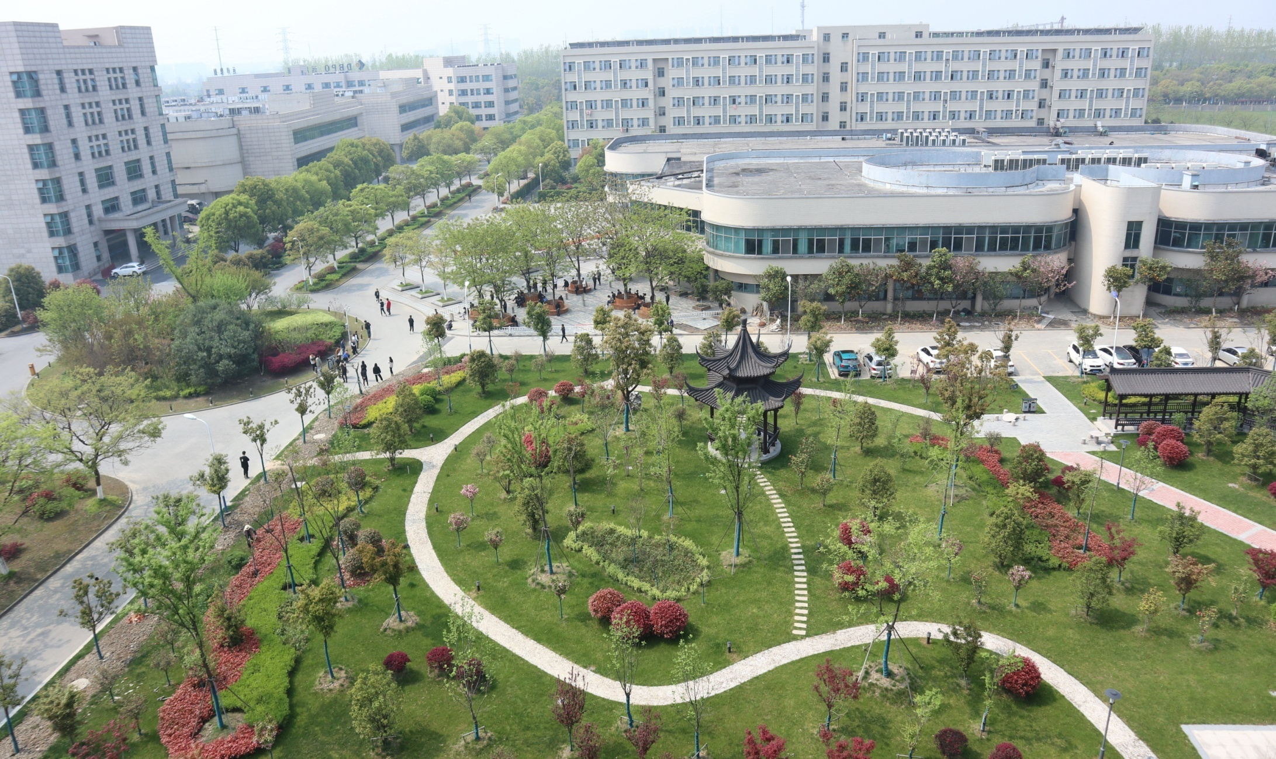
网红恋爱角

Slide 13
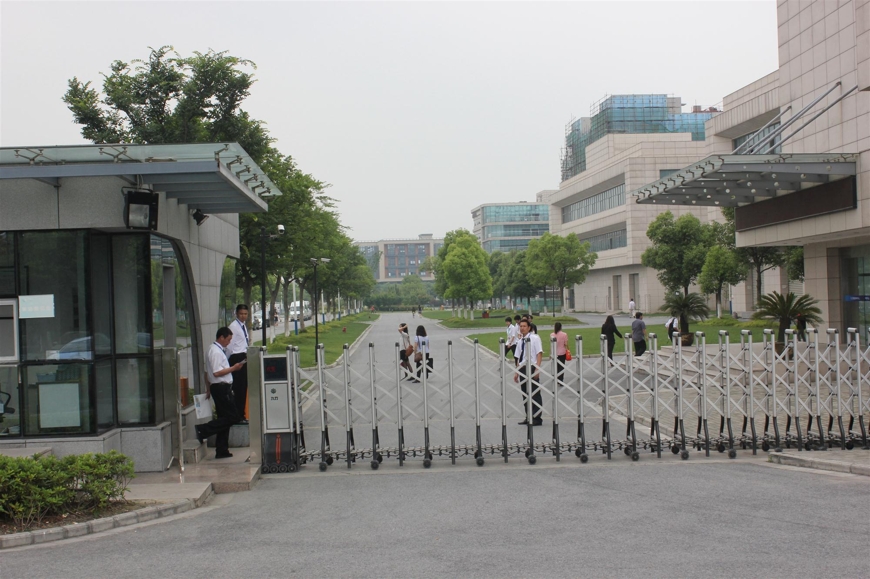
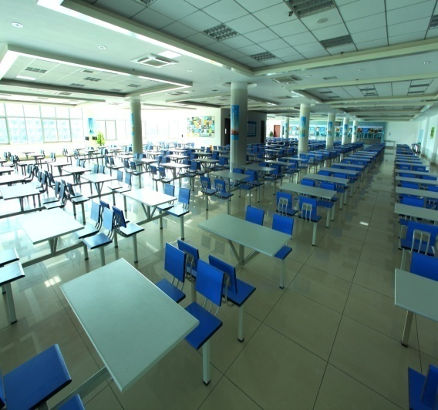
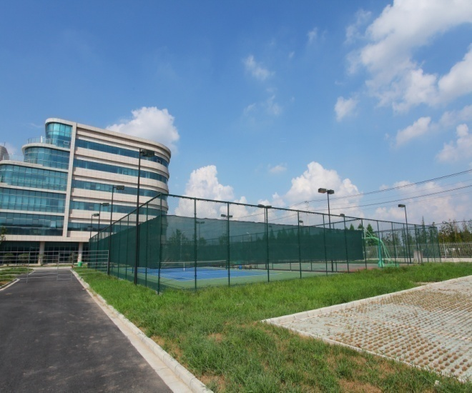
公司环境
园区内配有食堂，超市，篮球场，医疗室等，集办公休闲购物为一体，工作娱乐两不误。

Slide 14
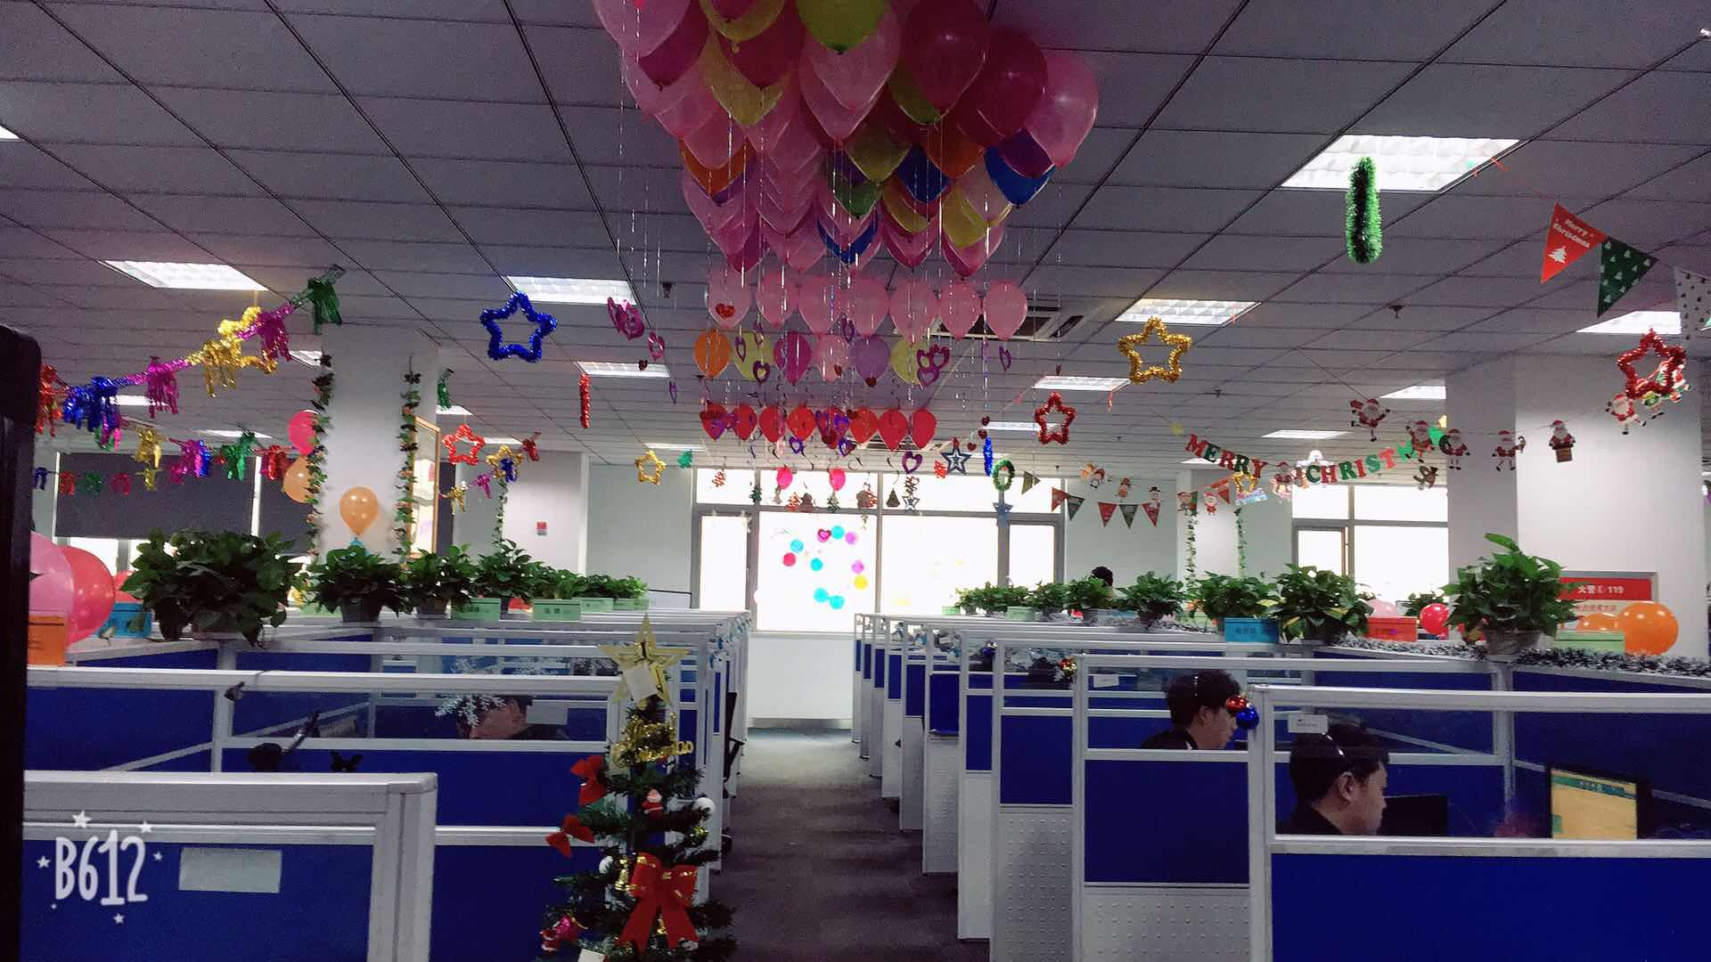
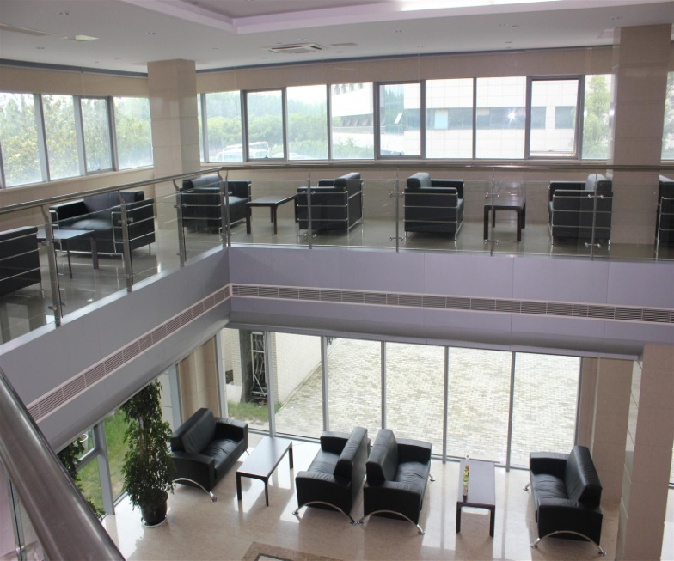
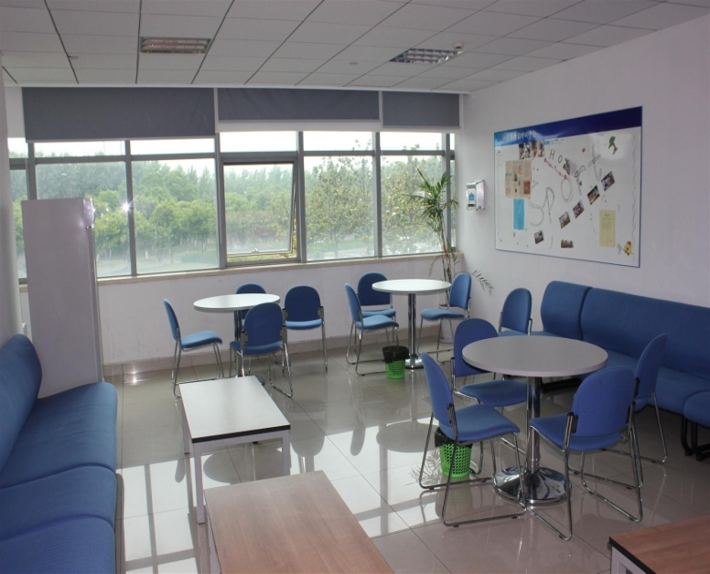
办公环境
办公环境
每个办公工位隔断隔开，空间宽阔，互不影响。
专业物业保洁，整洁卫生。
独立门禁与监控，信息安全。
舒适的休息室，室内配有微波炉和冰箱，工作之余可以休闲一刻。
02
01
03

Slide 15
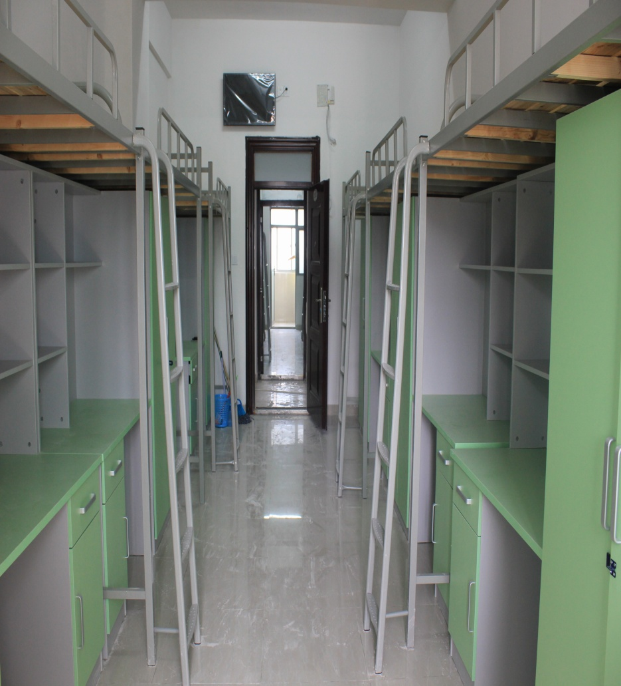
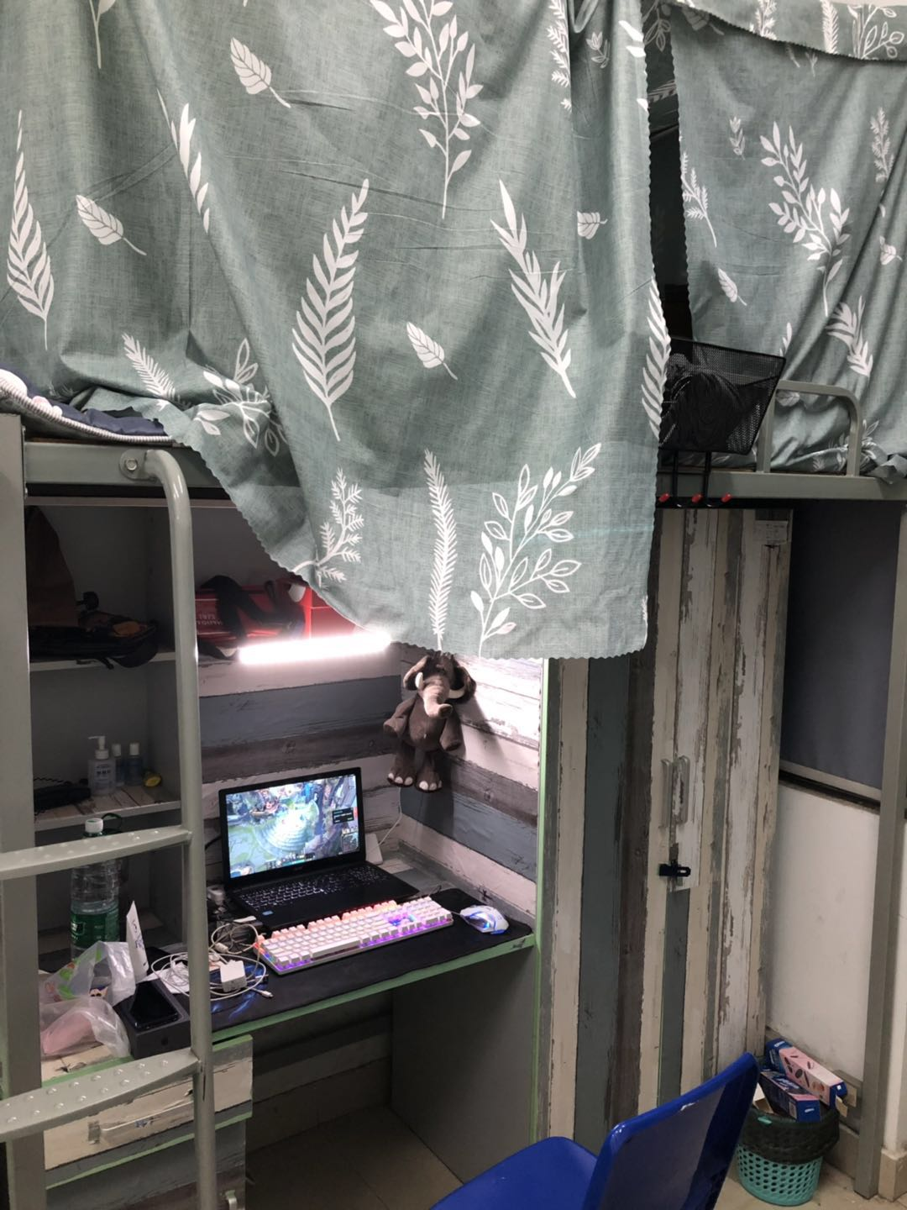
住宿环境：宽敞明亮的居住环境，宿舍区保安24小时安全保障；
宿舍楼下配有水果店，理发店，快递收发室等，快捷方便。
大学公寓式管理，4-6人标准间，独立桌椅、储物柜、书架等。
各房间均配备独立卫生间、24小时热水、电视、空调、有线电视端口等等。
各楼层配备开水间，洗衣房。

Slide 16
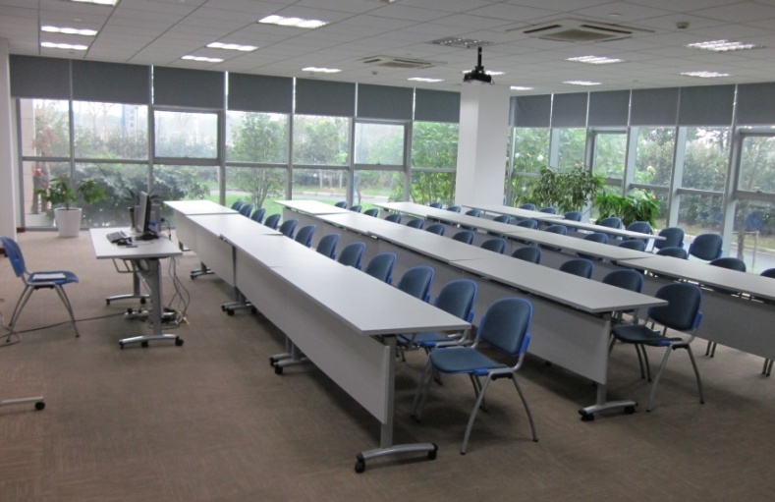
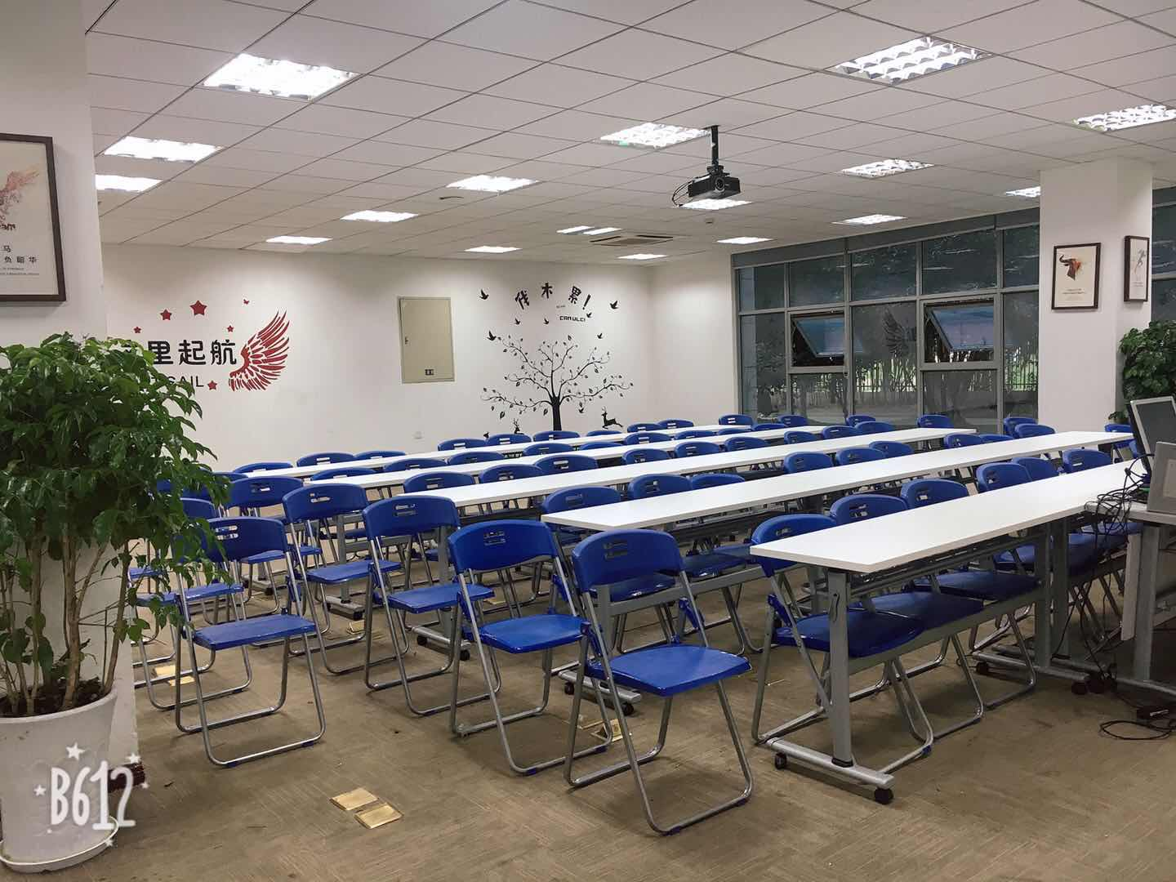
培训环境
多间多媒体培训教室，每间可容纳60人同时培训
拥有先进的多媒体影像系统
温馨舒适的布置，缓解培训疲劳。
经过改造可为小组提供集体活动/游戏场所
寓教于乐多方面支持

Slide 17
招聘岗位
POSITIONS
03
  行业介绍
  招聘岗位
  业务介绍
  薪酬结构
  员工福利
  团队风采
  人才发展通道

Slide 18

招聘岗位
银行客服电销代表
通过电话外呼的形式，为银行信用卡持卡人提供在线金融服务办理。主要有交通银行、平安银行、中国银行、兴业银行等。
Notes:
最赚钱的行业就是销售，许多成功人士都是从销售干起家的，比如马云，李嘉诚，李强东等等……这是一个国家大力支持，蓬勃发展的行业，这是一个以年轻人为主，充满活力和热情的职业，这是一份上手易，麻烦少，提升快的工作
，

Slide 19
薪酬结构
底薪
考核补贴
业绩提成
+
+
简单干 月薪3000简单拿 认真干 月薪5000轻松拿
努力干 月薪8000不难拿 拼命干 月薪上万开心拿
让你“薪”满“益”足！

Slide 20
员工福利
我们的福利
免费专升本
除了薪酬之外，我们为员工提供了完整的福利方案，包括餐补、节假日礼品、员工旅游及工作外的培训计划等……
生日会
免费住宿
奖金激励
久任奖励
餐补
10元/天
培训
节假日礼品
开门红包
旅游

Slide 21



员工福利
我们的福利
按照国家规定为员工缴纳养老保险、医疗保险、 工伤保险、失业保险、生育保险和住房公积金。
缴纳保额15万的团体意外伤害险
生日会
五天八小时制
享受法定年假、婚假、产假等
春节假期7～10天
不定时会有加班
旅游

Slide 22
人才发展通道
发展方向多元化，除了可以向管理通道晋升外，同时也可以向专业渠道晋升，例如：培训师，行政人员等，且各发展通道都可以交互发展。
+
大主管
经理
+
+
储备
主管
+
见习员工
+
不论资排辈，年轻人也能当将军!
+
正式员工
+
我们有完整的员工上升通道，对于优秀的员工，在进行相关考核之后进入人才储备库，并提供各种完善的培训计划进行相关技能培养以便能胜任更高一级别的职位。

Slide 23
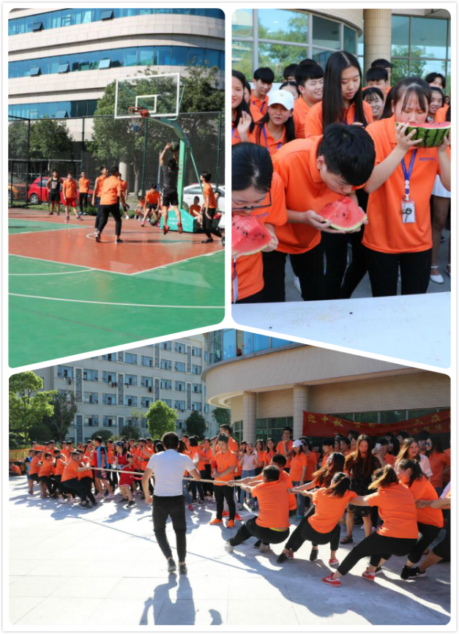
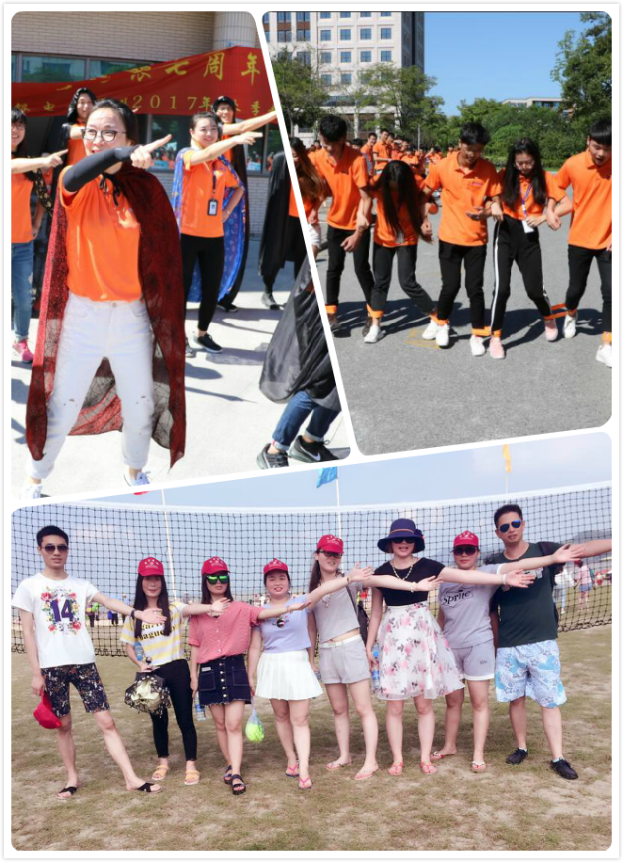
团队风采

Slide 24
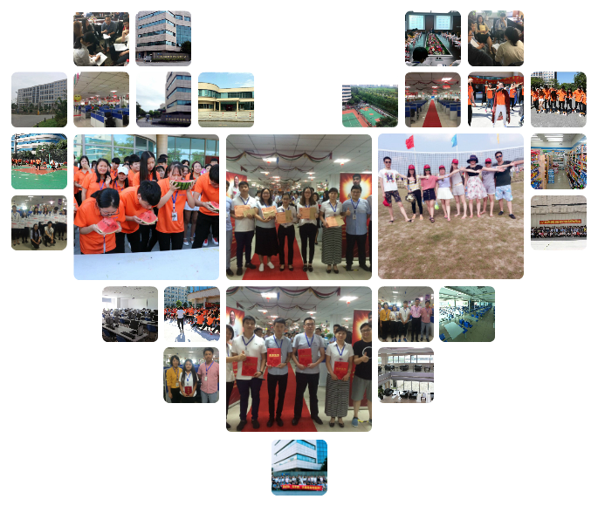
团队风采
同心协力
同心协力
共创未来

Slide 25
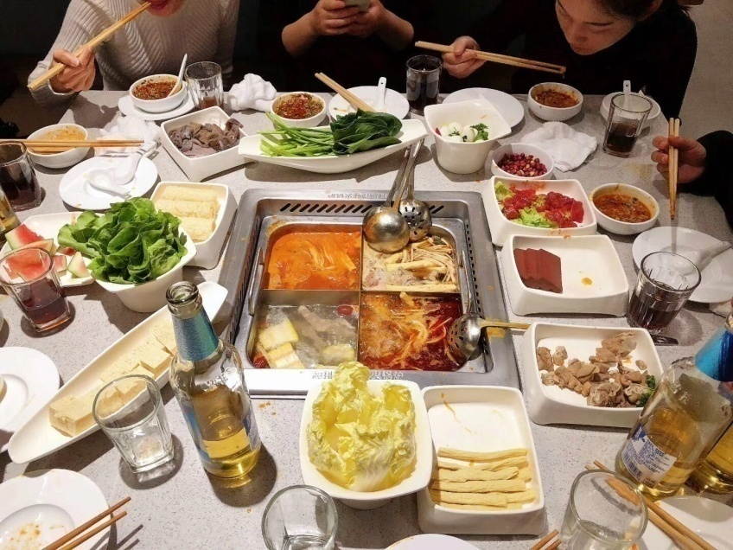
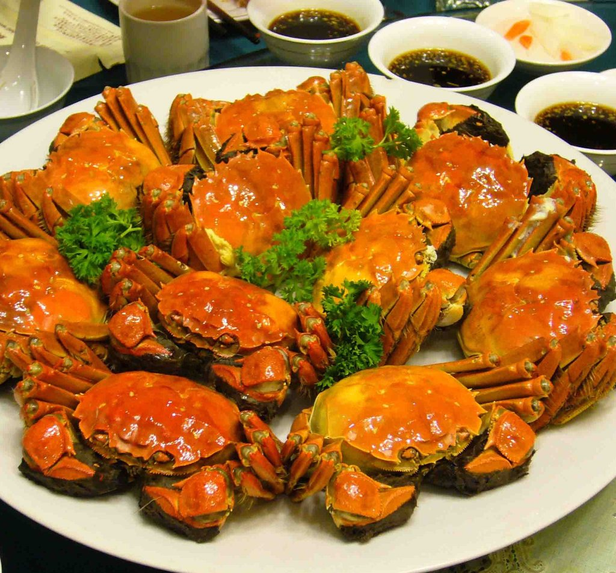
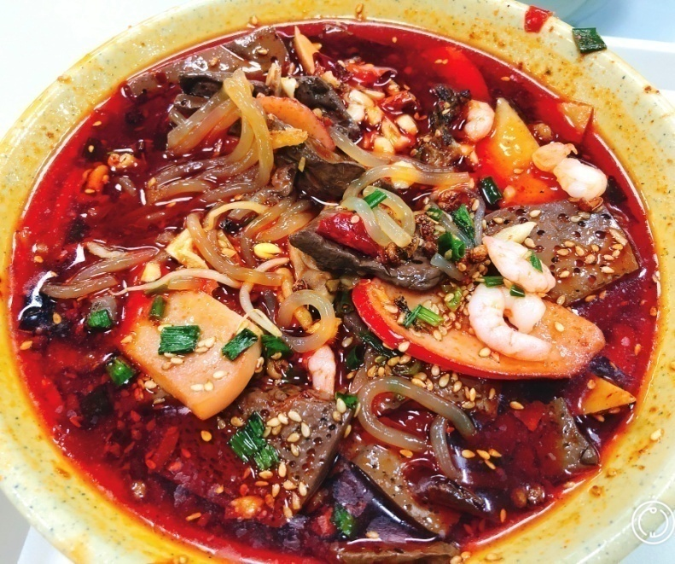
美食分享

Slide 26


感谢大家的聆听
诚信 尊重 创造 严谨 专业
联 系 人：杨总监
联系方式：18261403441
邮箱地址：1475804023@qq.com
诚信
创造
团结
创新
2019-07
http://www.odbpo.com

